Slide 1
Projecte: Prototip 1
STORM BULLETS
ORIOL GARCIA FORÉS

Slide 2
Índex
1. En que consisteix?
2. Backlog.
3. Pròxim esprints.
4.Eines de seguiment.
5. Demo.

Slide 3
En que consisteix ?
Es un petit videojoc, que s’utilitza un motor gràfic propi.
De que tracta el videojoc ?
Es un rogue-like i acció, es a dir, esta compost de mazmorras amb diferents sales, on hi ha enemics que derrotar.

Slide 4
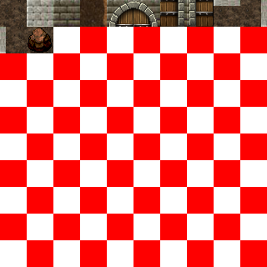
Backlog - Completats
La finestra.
Controls teclat.
Fulla de Sprites.
Clase graphics
Introducció mapa.
Fulla Sprites 32x32

Slide 5
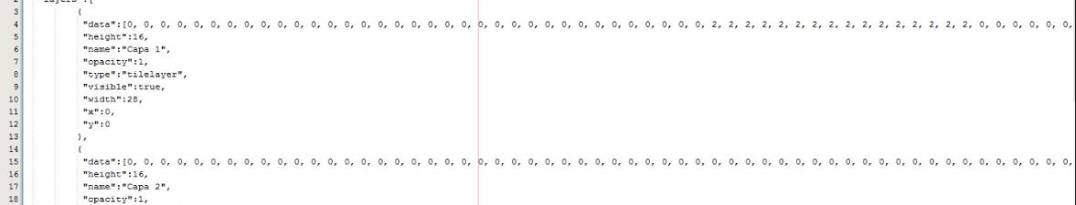

Backlog - Completats
Nou format de mapa.
Implementar personatge.
Moviments
Animacions.

Slide 6

Backlog - Completats
Col·lisions del mapa.
Col·lisions del personatge.
Interfase d’usuari.
Classe estats de joc.

Slide 7
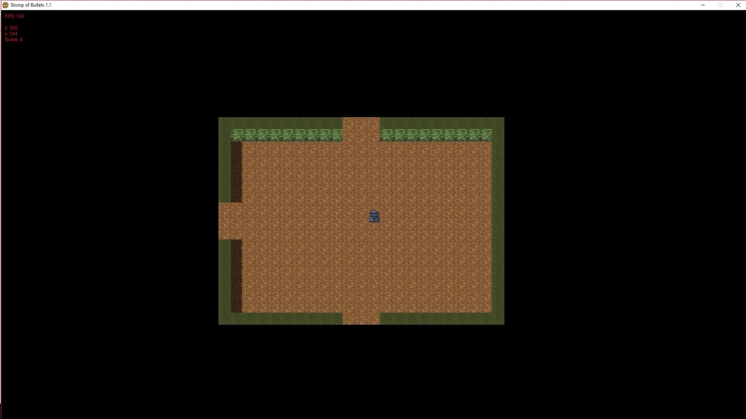
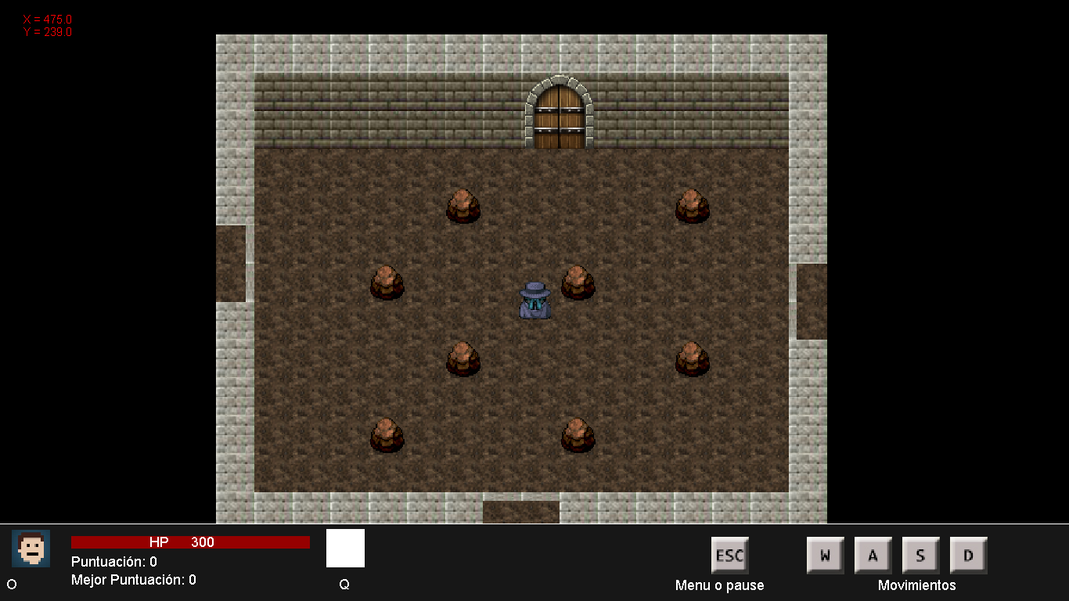
Backlog - Completats
Menú principal.
Menú – pausa.
Àudio menú principal.
Estat configuració(Volumen).
Redimensionar imatges.
VS

Slide 8
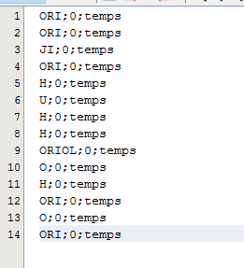
Backlog - Completats
Pantalla completa.
Millorar la interfase usuari.
Canvi de mapes.
Escriure i llegir fitxer.
Guarda dades al fitxer.
Estat anomenar partida/jugador.
Millora del disseny menú.
Afegir enemic.

Slide 9
Backlog – En procés
Intel·ligència Artificial.
Persecució.
Animacions dels enemics.
Col·lisions dels enemics.

Slide 10
Pròxim esprints
Sistema de combat. (Armes, puntuacions, vides, etc.).
Nous enemics.
Millora de disseny.
Sorolls i musica de fons.
Enemic final.
Mapes aleatoris.
Millores o extres.

Slide 11
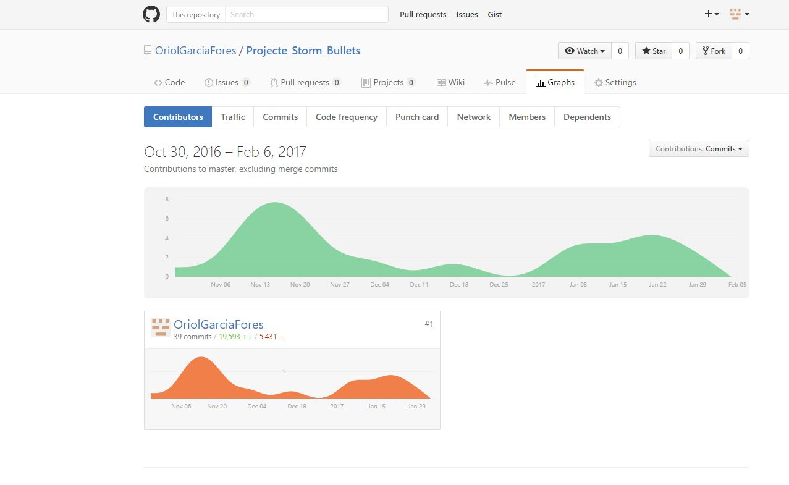
Eines de seguiment
Github - https://github.com/OriolGarciaFores/Projecte_Storm_Bullets

Slide 12
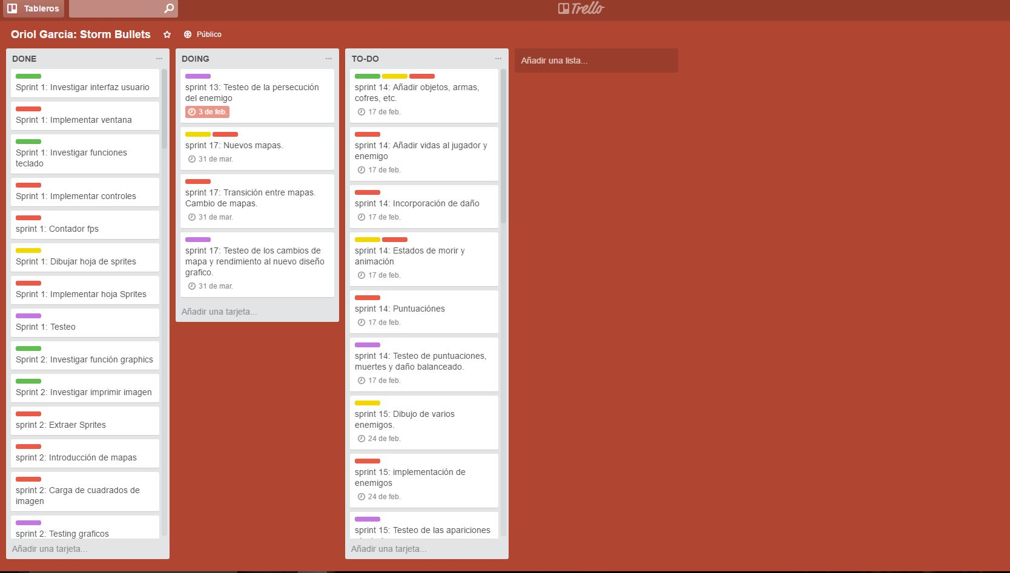
Eines de seguiment
Trello

Slide 13
DEMO

